Slide 1
Niveau 3

Slide 2
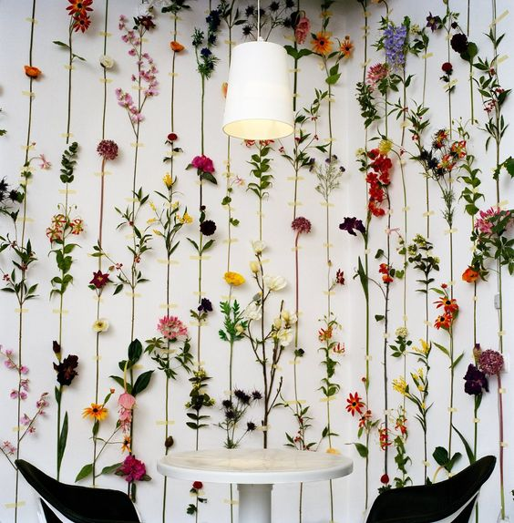
Opdracht IBS PEP
Presentatie en product
.

Slide 3
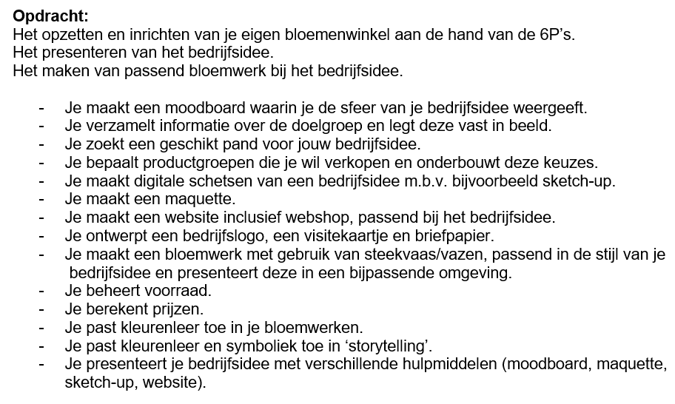
Deze onderwerpen worden door meerdere docenten behandeld

Slide 4
Toets 1: Kennistoets
(QMP-toets)

Slide 5
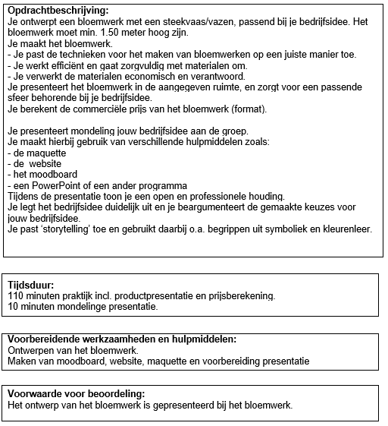
Toets 2:
Praktijkopdracht

Slide 6
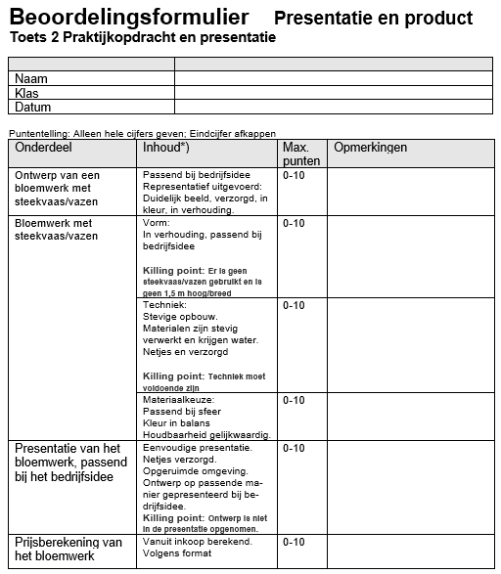
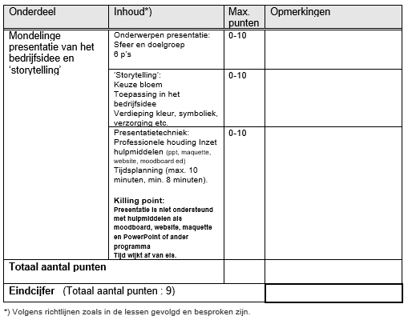

Slide 7
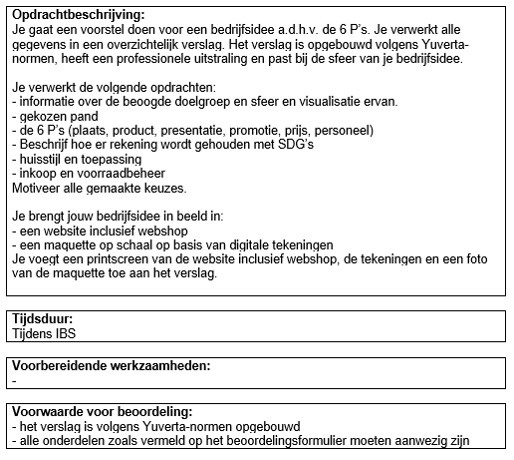
Toets 3:
Verslag
.

Slide 8
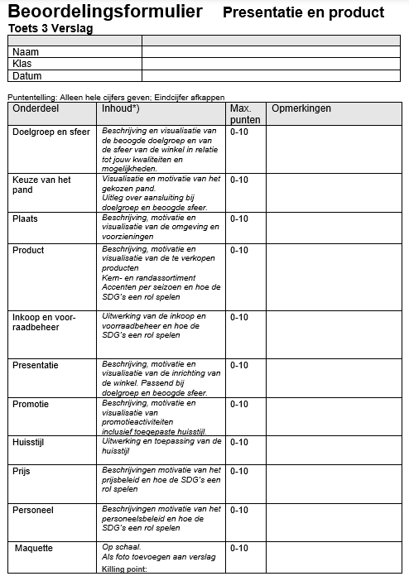
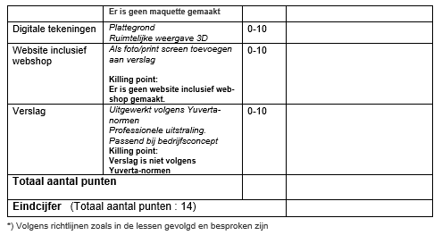

Slide 9
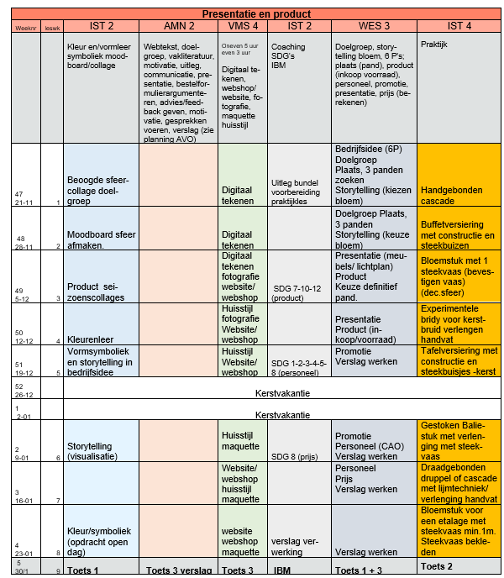
Weekplanning

Slide 10
Presentatie en product
Realiseer je droom!

Slide 11
Opzet – in logische stappen
Hoe gaat jouw droomwinkel eruitzien?

Slide 12
Bepalen van je bedrijfsidee m.b.v. ‘missie’ en ‘visie’
Definitie:
Met een missie vertel je wie je bent en wat je belangrijk vindt.
Je visie beschrijft kort en krachtig wat je in de toekomst wilt bereiken.
Een missie en visie stel je op voor de langere termijn.

Slide 13
Benoem je missie Bron:
Je missie zegt wie je bent, wat je doet en vooral waarom je het doet. Het is de bijdrage die je levert om mensen een beter leven te geven en hetgeen waar je voor warmloopt. Dit zit veel dieper dan alleen geld verdienen. Met een missie straal je je identiteit, kernwaarden en bestaansrecht uit. Om welke reden stap jij elke ochtend vol energie uit je bed? Een missie wordt ook wel ‘mission statement’ genoemd.
Voorbeelden van bekende missies zijn:
‘alles voor een glimlach’ (Coolblue),
‘de wereldwijde transitie naar duurzame energie versnellen’ (Tesla),
‘geavanceerde technologie eenvoudig maken voor mensen’ (Apple)
‘het alledaagse betaalbaar en het bijzondere bereikbaar’ (Albert Heijn).
Daarentegen zijn missies als ‘veel geld verdienen’, ‘klanten tevreden houden’ of ‘topkwaliteit leveren’ te vaag. Je kunt hier geen acties bij plannen.
Een goede missie is eenvoudig en door iedereen te begrijpen. Hij is positief, motiveert, inspireert en is uniek.
Een aantal vragen die je kunnen helpen, zijn:
Wat gaat er verloren als jouw bedrijf morgen niet meer zou bestaan?
Welke pijnpunten los je met jouw bedrijf op?
Waarom sta je elke dag weer paraat voor jouw bedrijf?
Je medewerkers en klanten moeten zich in je missie herkennen. Bespreek daarom je voorlopige versie van je missie met mensen om je heen en vraag hun eerlijke feedback.

Slide 14
Beschrijf je visie (bron: Missie, visie en strategie: strategisch plan in 6 stappen (kvk.nl))
In die visie kijk je naar de toekomst, naar jouw grote doel. Bepaal hoe je toekomstplaatje er echt uitziet en welke klanten je wilt hebben. Beschrijf welke resultaten je wilt behalen. Een goede visie kan een paar jaar mee. Je mag dromen.
Je visie sluit aan bij je missie. Het is jouw droom. Met andere woorden: wanneer ben je succesvol? Stel je visie op zonder rekening te houden met beperkingen. Je wilt eerst je droom vastleggen, later ga je pas kijken in hoeverre dat haalbaar is. Een visie is geen reëel plan, maar een verre toekomststip.
De meest bekende visie is misschien wel die van Kennedy:
‘voor het eind van de eeuw hebben we een man op de maan’.
‘inspiratie en innovatie brengen naar elke atleet, overal ter wereld’ (Nike),
‘een toekomst in vrede voor alle oorlogskinderen’ (War Child)
‘100% slaafvrije chocolade’ (Tony Chocolonely).
Hoe concreter je plaatje is, hoe beter. Een visie als ‘Klanten optimaal bedienen door betere producten aan te bieden dan onze concurrentie’ is niet concreet. Pas ook op voor open deuren, zoals ‘klanten lekker laten eten’ (horeca) of ‘vers brood leveren’ (bakker).
Je kunt je visie samenvatten in een zin of een quote. Die gebruik je in je elevator pitch en je marketinguitingen. Denk ook aan beelden of metaforen. Het kan makkelijker zijn om je verhaal in beeld te laten zien dan om de juiste woorden te vinden. Gebruik geen moeilijke woorden of jargon. Een visie is geslaagd als je hem niet meer kunt vergeten.
Om je visie te bepalen, beantwoord je de volgende vragen:
Welke ontwikkelingen zijn belangrijk voor jouw bedrijf?
Waar wil je over een paar jaar staan?
Wat wordt jouw succesmoment?

Slide 15
Hulpvragen/opdracht
Werk uit in het verslag:
Wat is de missie van jou en/of je bedrijf?
Korte statement in de vorm van een belofte.
2. Wat is de visie van jou en/of je bedrijf?
Krachtig en richtinggevend doel voor al je werkzaamheden
(verdiep je in SDG’s)
Leg duidelijk de relatie met je concept.
Andersom kan ook. De missie en visie bepalen je concept.

Slide 16
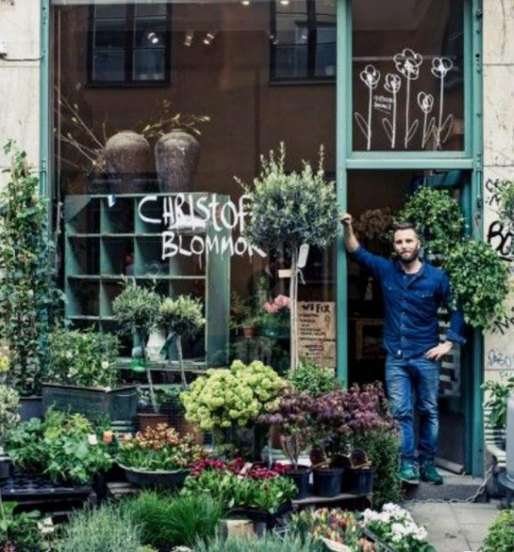
Realiseer je
droom

Slide 17
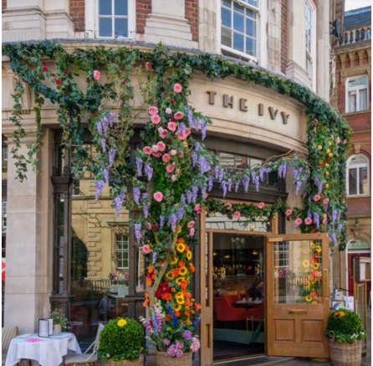
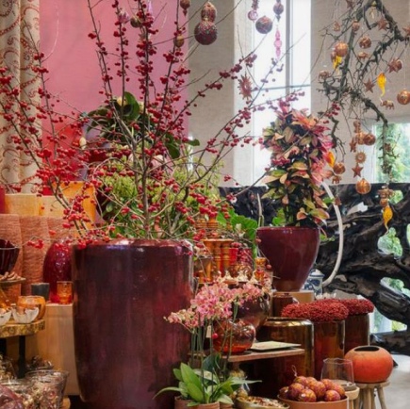

Slide 18
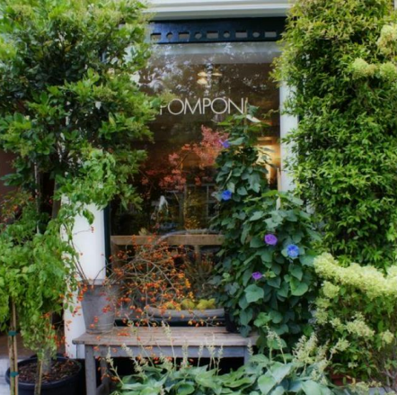
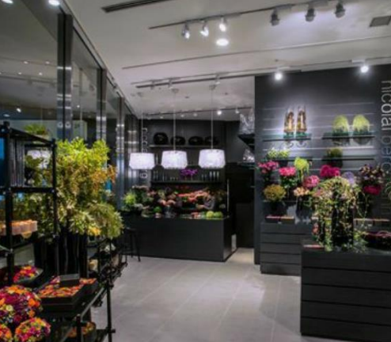

Slide 19
Opdracht sfeerbepaling
Stap I

Slide 20
Voorbeelden van sfeer:

Slide 21
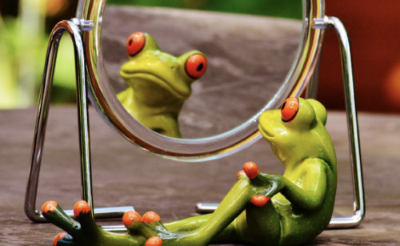
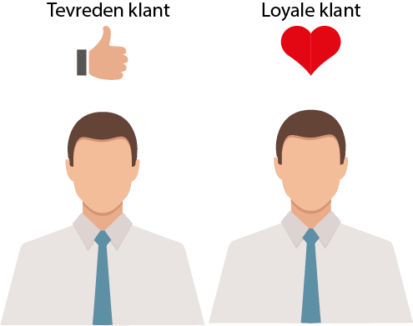
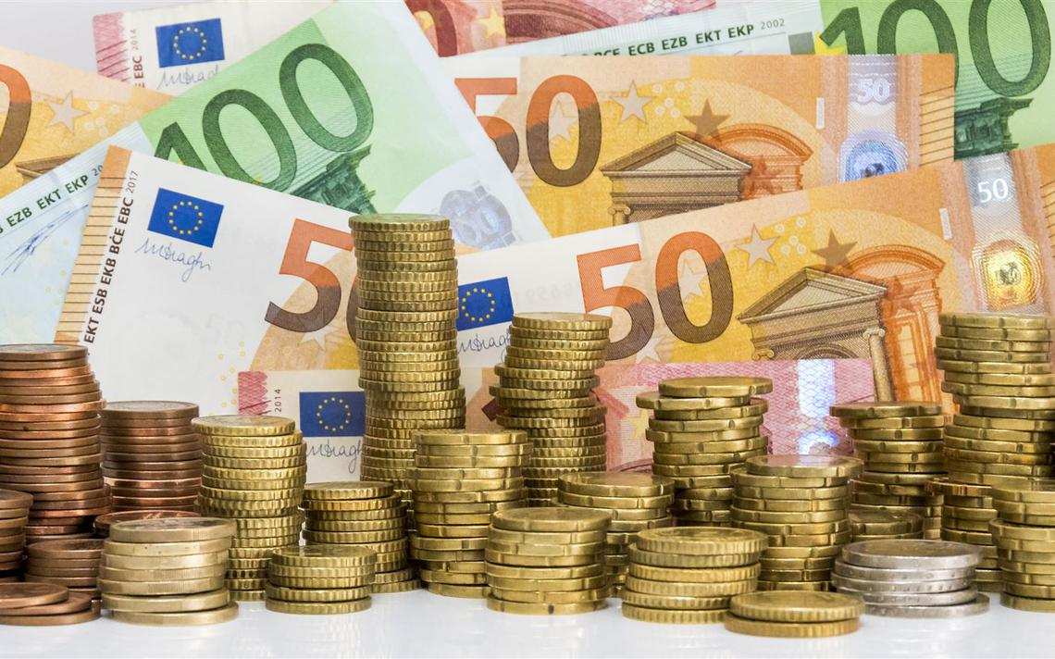
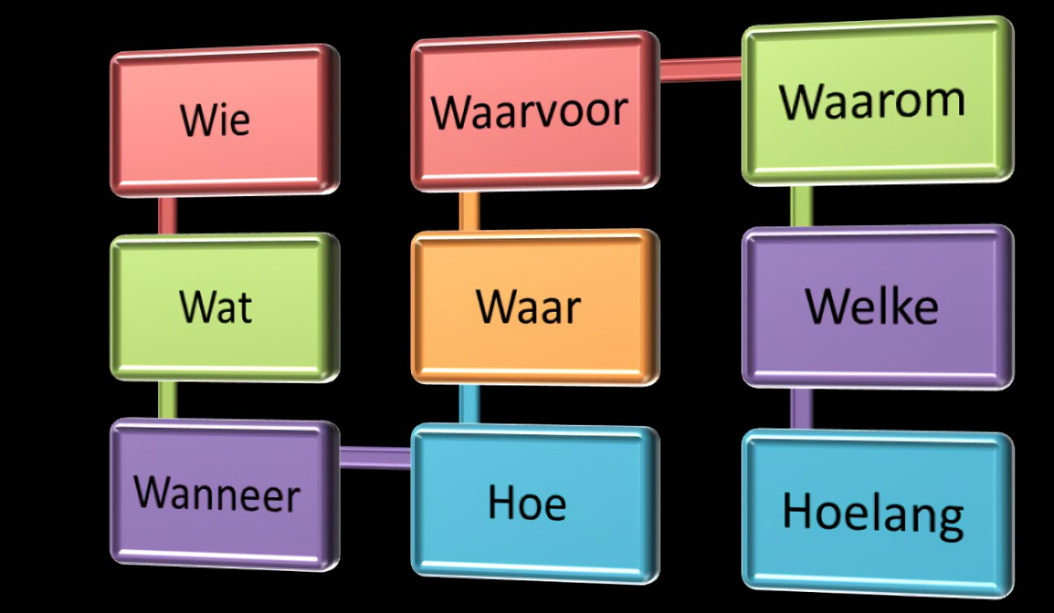
Jouw doelgroep
Stap II

Slide 22
Doelgroepen
Definitie doelgroep Groep consumenten met gelijke:
> behoefte
> wensen
> verwachtingen
→ Groep waarop een bepaalde actie is gericht → Te bereiken groep
Relatie met IBS:
Je kiest een doelgroep voor jouw winkel.

Slide 23
Opdracht
Wie is je doelgroep
Bedenk op welke doelgroep je je wil richten.
Geef een duidelijke beschrijving
Benoem kenmerken
Breng deze doelgroep in beeld (visualiseren)
Natuurlijk komen er meer mensen in je winkel, toch is het goed om een bepaalde doelgroep voor ogen te hebben.

Slide 24
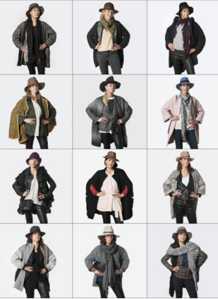
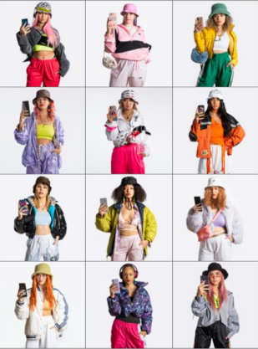
https://exactititudes.com
Zoek de site eens op.
Heel leuk om te zien dat we toch steeds een beetje op elkaar willen lijken ….

Slide 26
Subcultuur
Betekenis subcultuur
Een cultuur die afwijkt van de heersende cultuur.
Vooral in de puberteit is er sprake van subculturen. Dit komt vooral doordat pubers nog heel erg op zoek zijn naar een eigen identiteit.

Slide 27
Etnische afkomst
Betekenis Etnische afkomst
Wat te maken heeft met ras, afkomst, genetische oorsprong.
Wat eigen is aan een bepaalde stam, bevolkingsgroep of ras.
Mensen kunnen een andere etnische afkomst hebben.

Slide 28
Racisme/discriminatie
Betekenis discriminatie:
Het anders behandelen, achterstellen of uitsluiten van mensen op basis van (persoonlijke) kenmerken. Denk aan afkomst, geslacht, huidskleur, seksuele voorkeur, leeftijd, religie, handicap of chronische ziekte.
Betekenis racisme:
Racisme is de opvatting dat er menselijke rassen te onderscheiden zijn met daaraan gerelateerde verschillen in karaktereigenschappen, fysieke capaciteiten en geestelijke vermogens waarbij het eigen ras superieur zou zijn aan andere rassen.

Slide 29
Vooroordelen
Een mening die niet op feiten, kennis, ervaring of waarneming is gebaseerd.
Het zijn generaliseringen over mensen.
Vooroordelen maken de wereld overzichtelijk
Anderen kunnen leiden onder jouw vooroordelen.
Vooroordelen zijn vaak onbewust

Slide 30
Hulpvragen: Doelgroep
Wie is jouw doelgroep?
Hoe ziet die doelgroep eruit?
Hoe leeft jouw doelgroep?
Waar houden ze van?
Tot welke ‘cultuur’ behoort jouw doelgroep?
Welke leeftijd heeft jouw doelgroep?
Welk koopgedrag laten ze zien?
Hoe sluit jouw doelgroep aan op je sfeerbeeld?
Antwoorden op bovenstaande vragen zorgen voor: omschrijving, kenmerken van je doelgroep (wat je in je verslag moet uitwerken)
Maak één dia van je doelgroep en mail naar j.westerink@yuverta.nl

Slide 31
Na sfeer~ en doelgroepbepaling …..
Pand, sfeer en doelgroep vormen een eenheid.
Je onderzoekt eerst welke sfeer jij in jouw winkel wil hebben
Ook bepaal je welke doelgroep je wil aanspreken
Heb je een beeld? …….
Dan kies je een pand …….

Slide 32
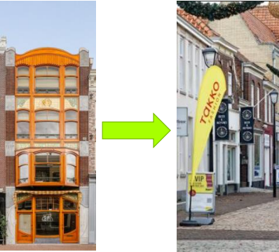
Kies een pand
Kies een pand dat qua uitstraling aansluit bij jouw gekozen sfeer en doelgroep.
Kijk nog eens naar je moodboard. Past pand en moodboard bij elkaar?
Sluit de grootte van het pand aan bij je bedrijfsidee?
Beschrijf waarom je juist voor dit pand kiest.
Stel jezelf ook de vraag waar jouw
doelgroep zich bevindt.
Je mag voor deze opdracht je pand ‘verplaatsen’
naar de plak waar jouw doelgroep zich bevindt
Bijvoorbeeld: pand uit Amsterdam naar de Markt in Boxtel

Slide 33
Hou ook rekening met:
Wat is een A-locatie?
Wat is een B-locatie?
Wat zijn klantentrekkers?
Wat zijn klantenbinders?

Slide 34
Heb je een pand gekozen ……
Opdracht:
Verzamel van dit pand de volgende gegevens:
Foto’s van het pand
Plattegrond van het pand
Maten
(de plattegrond en maten heb je nodig voor het uitwerken van de inrichting en de maquette)
Maak in je verslag een beschrijving van de situatie (zie volgende dia)

Slide 35
Onderzoek plaats / pand
Werk onderstaande punten uit en verwerk ze in het verslag:
Beschrijving van het dorp / de stad
Aantal inwoners
Pand / ligging van het pand
Bouwkundige staat
Verbouwingen
Aantal m² vloeroppervlak
Aantal m² verkoopoppervlak
Bereikbaarheid / parkeerplaatsen
Buren / straat
Aantal vergelijkbare bedrijven / concurrentieanalyse
Voorzieningenniveau
Bestemmingsplan
Vestigingseisen
Wet- en regelgeving (bijv. Precario, Buma/Stemra)
Prijs / kosten
Conclusie

Slide 36
Opdracht:
Naam van je bedrijf
Denk er goed over na.
Zorg dat de naam past bij je sfeer, huisstijl en natuurlijk bij jou !

Slide 37
Wat is ‘storytelling’?
Natuurlijke manier van communiceren.
Feiten en cijfers informeren, storytelling is emotie.
Storytelling is de inspirerende kracht in het presenteren van onszelf en het verhaal.

Slide 38
Maak je klanten enthousiast voor jouw bloem
Kies je favoriete bloem/plant

Slide 39
Expert zijn ……
Jij bent de expert in jouw winkel en met name over één speciale bloem.
Jij weet alles over die bloem.
Je draagt die bloem op handen en hebt die bloem op een of andere manier altijd in jouw winkel.
Het is jouw specialiteit !!

Slide 40
Opdracht: Storytelling
Vertel een verhaal met jouw bedrijf !
Om je de onderscheiden van andere bloemenwinkels is het belangrijk dat jij een uniek verhaal vertelt met jouw bedrijf.
Dit kan door:
Trots te zijn op je producten en jezelf.
Te geloven in je producten en jezelf.
‘Eigenaar’ te zijn van je producten.
Expert te zijn op een bepaald gebeid ……

Slide 41
Opdracht
Wat wordt jouw specialiteit?
Kies een bloem of plant die:
Jij altijd in jouw winkel wil hebben.
Hoe? Verschijningsvormen (in branche of branchevreemd)
Waarvan jij alles weet, jij bent de expert.
→ Wat moet je allemaal weten?
Verzorging, herkomst, soorten/cv, symboliek, kleuren, toepassingen ….
Een speciale plaats in jouw winkelpresentatie heeft.
→ hoe presenteer je deze productgroep?
Wat is jouw keuze ? (en waarom)

Slide 42
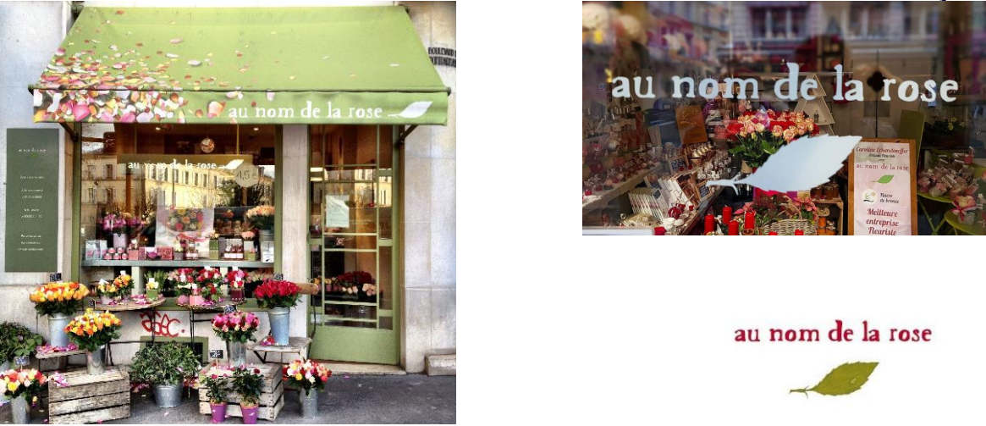
Enkele voorbeelden:

Slide 43
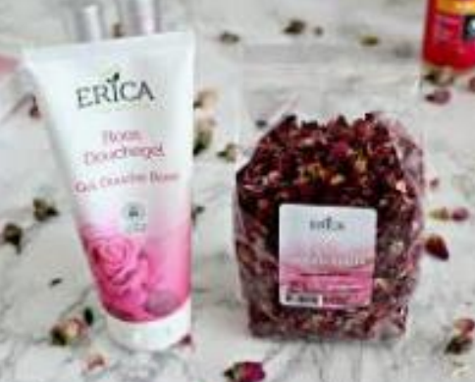

Slide 45
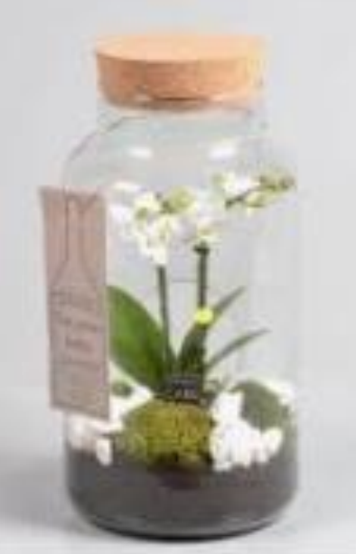
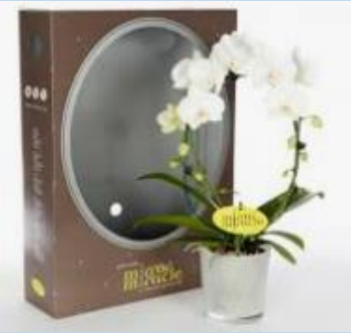
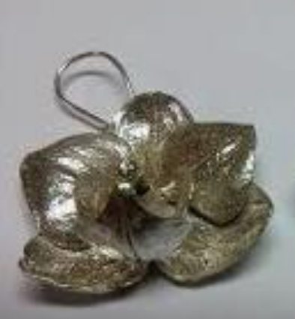

Slide 47
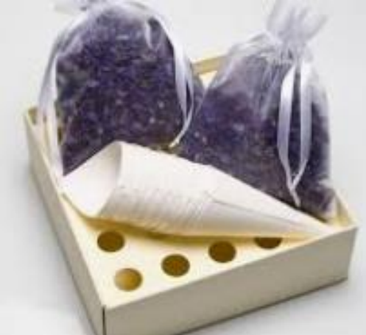

Slide 48
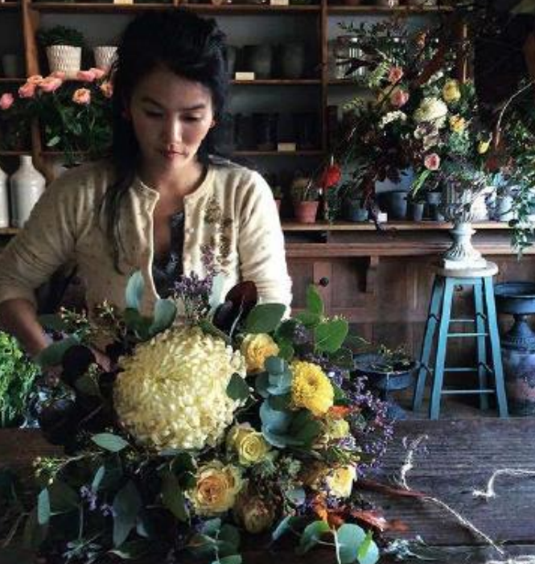

Slide 49
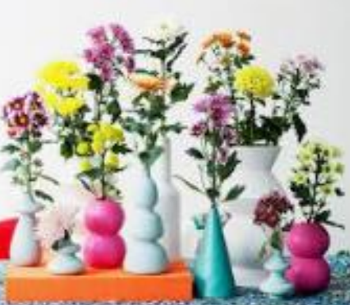
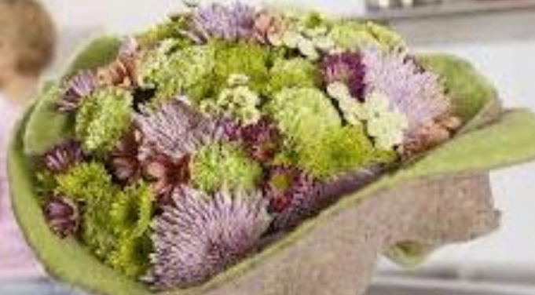

Slide 50
Verdere invulling bedrijfsidee aan de hand van marketingmix (6 P’s)
(Plaats (pand, dorp/stad) )
Product (inkoop, voorraad)
Presentatie (interieur/exterieur-meubels/lichtplan)
Promotie (huisstijl, website/webshop)
Personeel (keuze, CAO)
Prijs (inkoop, verkoop, kosten)

